Slide 1
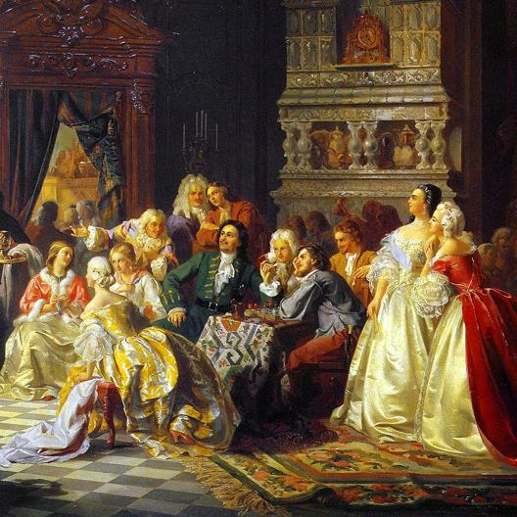
Женщины в эпоху Петра I
Русский идеал женской красоты был неизменным на протяжении веков. Однако, Пётр I кардинально изменил представление о русской женщине, принеся в Россию иностранную моду. Женщины быстро переняли новые стандарты красоты и вскоре традиции бабушек стали казаться им смешными и устаревшими. Самое важное, что произошло – русская женщина стала появляться в обществе наравне с мужчинами. Именно это сделало русскую женщину из «теремной» затворницы светской дамой.

Slide 2
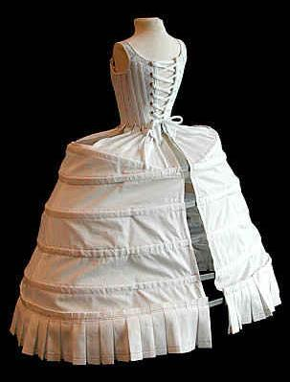
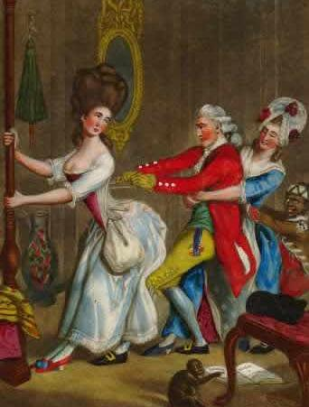
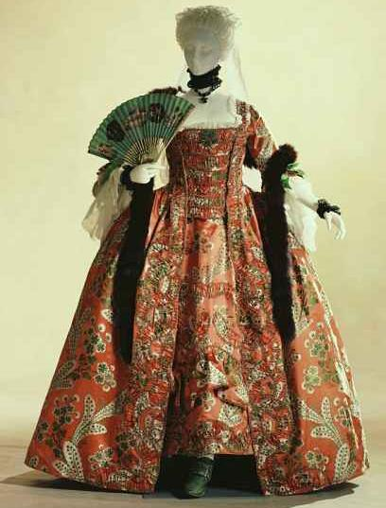
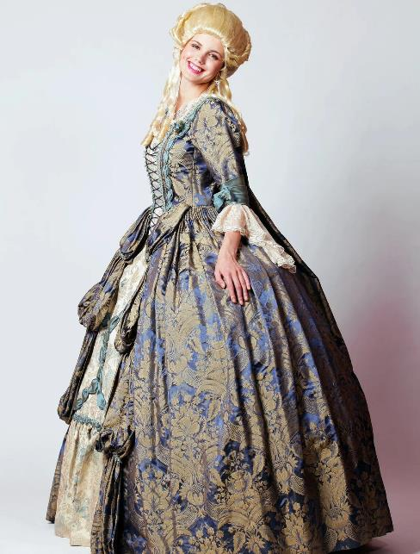
Дамский костюм
Дамский костюм первой четверти XVIII века состоял из сорочки, юбки, корсажа или корсета и распашного платья. Корсаж с глубоким декольте плотно облегал талию и грудь. Также неотъемлемой частью женского платья стала широкая юбка. Чтобы юбка держала форму, под нее надевался каркас (панье с жестким каркасом, а впоследствии фижма с полужестким каркасом). Такие юбки мало подходили для русской зимы, поэтому в холодное время года юбки простёгивались ватином. Поверх всего этого женщины надевали робу, которая представляла собой длинное распашное платье, расшитое кружевом, лентами и цепочками. По степени роскоши робы судили о знатности ее обладательницы. Плечи женщины могли быть как открытыми, так и закрытыми. Некоторые платья украшали длинные шлейфы. Непривычным к европейскому платью женщинам было сложно не только танцевать, но даже присесть в этих пышных нарядах. Кстати, новые платья на будние дни шились в немецком или голландском стиле, отличавшемся от господствовавшей тогда в Европе французской моды более простыми силуэтами, тканями и отделкой. Но по выходным или праздникам, а также на важные мероприятия женщины одевали более изысканные французские платья.

Slide 3
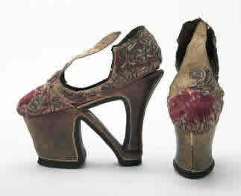
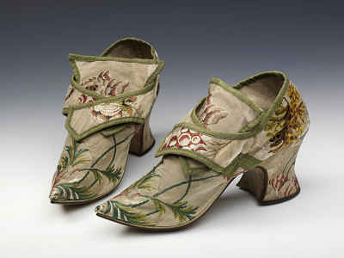
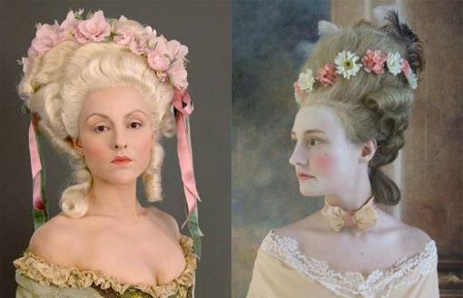
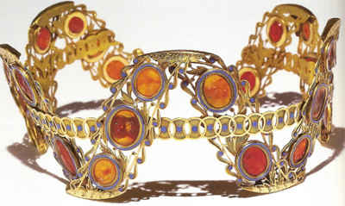
Аксессуары и прически
Тем не менее, старые привычки никуда не делись и проявились, прежде всего в манере носить европейские платья. Женщины старались прикрыть глубокое декольте кружевом, а волосы чепчиками и всевозможными заколками. Прически тоже изменились и стали более сложными. Парикмахеры создавали высокие и пышные прически. Однако зачастую они делались из чужих волос, напудренных париков. Чтобы парики хорошо сидели, волосы было принято коротко стричь. Завершали женский костюм ожерелья, диадемы, браслеты, разнообразные ленты с цветами и остроносая обувь на высоком каблуке.

Slide 4
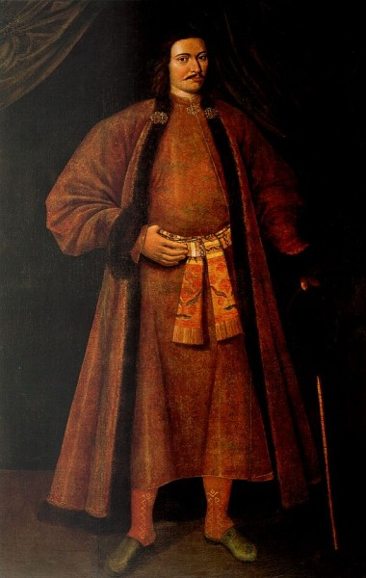
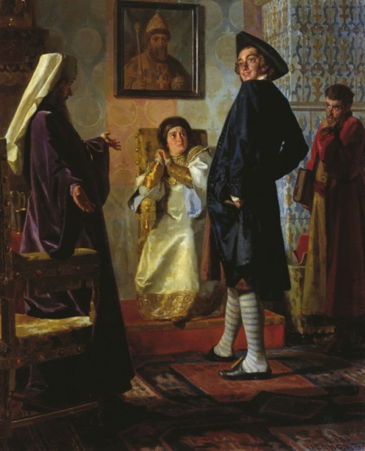
Реформа мужского костюма при Петре I
Старый русский мужской костюм дворянина
Пётр I в иноземном наряде поражает домашних
Европейский мужской костюм после указов Петра I должны были носить все дворяне и чиновники. На улицах даже ставили манекены, одетые на новый манер, для образца. Всех, кто нарушал указ, ставили на колени и ножницами отрезали полы одежды на уровне земли. Тем, кому было не по средствам немедленно заказать себе новый костюм, позволяли донашивать старые русские одежды еще два года, при этом на одежду ставилось клеймо с датой.

Slide 5
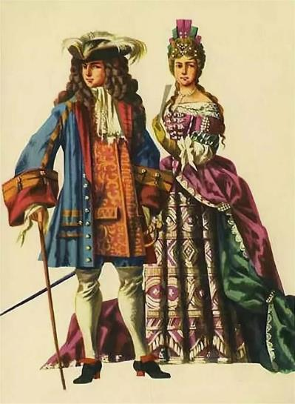
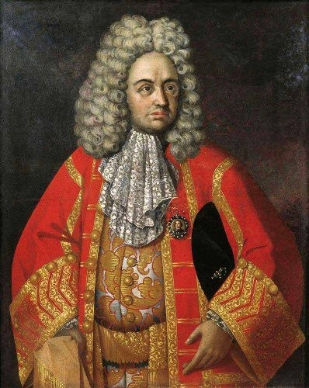
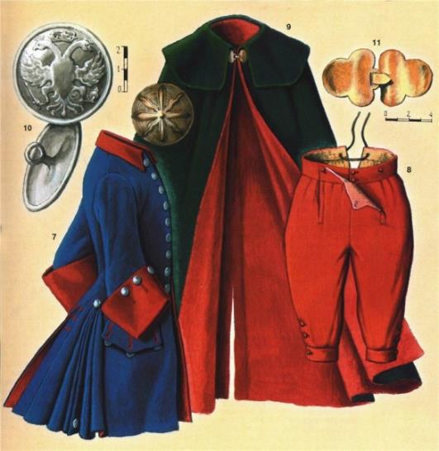
Типичный мужской костюм
Типичный европейский костюм состоял из рубашки, коротких штанов-кюлот, укороченного камзола и кафтана, чулок и ботинок. Рубашка шилась из тонкого батиста и собиралась вокруг шеи на тесьму, поверх которой повязывали галстук или шейный платок, широкие рукава собирались у запястья и застёгивались на пуговицы, а поверх прилаживались кружевные манжеты. Кюлоты были широкими сзади и собранными на полоску ткани, их ширина регулировалась с помощью пряжки на спине. Штанины опускались чуть ниже колена и застегивались внизу на пуговицы и пряжки, завязывались лентами. На подвязках под кюлотами крепились чулки.

Slide 6
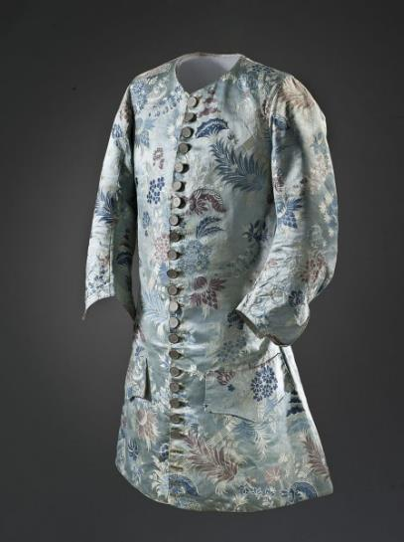
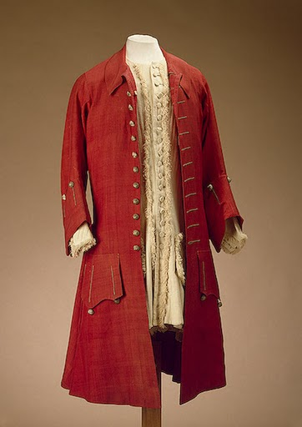
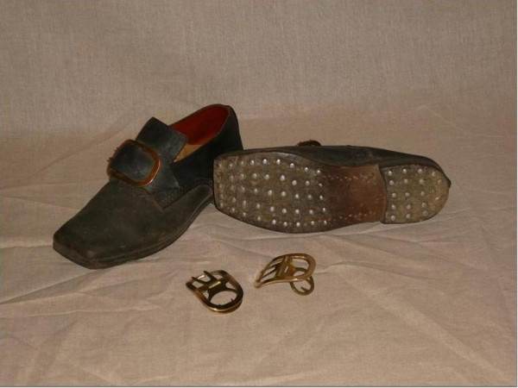
Типичный мужской костюм
Камзол носили поверх рубашки. Он был без воротника, облегающего покроя. Шили его из шелковых тканей, сукна, бархата. Поверх камзола надевали кафтан. Он был чуть длиннее камзола, шился из более плотных тканей, часто украшался богатой вышивкой. Верхней одеждой в холодную погоду служили разнообразные суконные плащи. Завершали мужской гардероб тупоносые туфли с пряжками или высокие сапоги для верховой езды.
Мужской камзол
Кафтан
Ботинки с пряжками

Slide 7
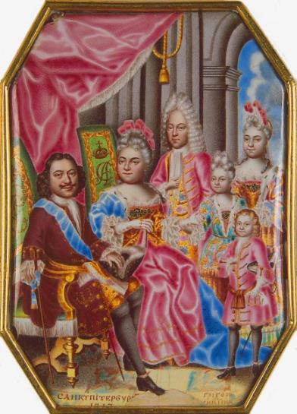
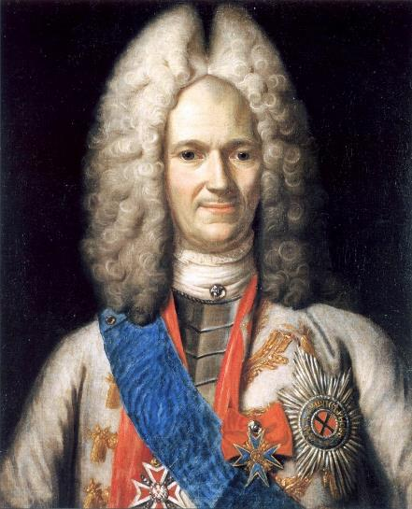
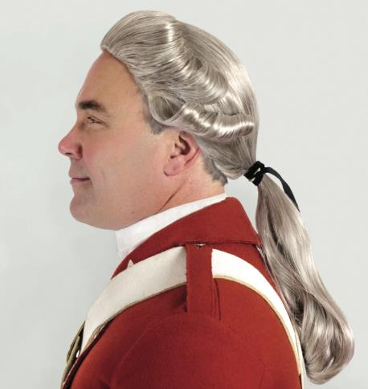
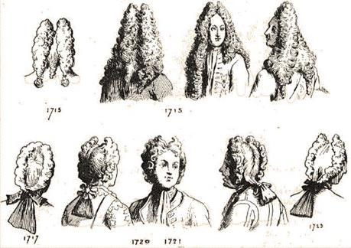
Мужские прически и парики
Нововведением были парики. Делались они как правило из конского или человеческого волоса и обильно пудрились. Сам Пётр парики не любил, но его придворные носили их. В моду вошли парики типа «крысиный хвост» и «пудель».

